Slide 1
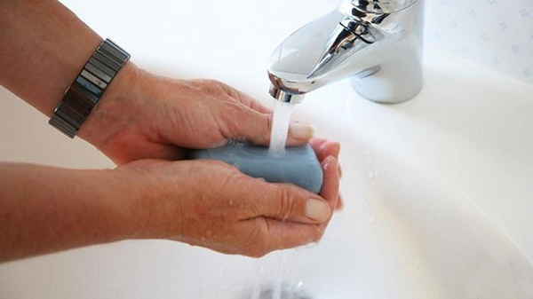
নবম-দশম শ্রেণী
বাংলা ২য় পত্র
আজকের ক্লাসে
তোমাদের স্বাগতম

Slide 2
নবম-দশম শ্রেণি
বাংলা ব্যাকরণ
মৌ
বিশেষ্য পদ
সংগ্রহ করে
ক্রিয়া পদ
মৌমাছি
যে
সর্বনাম পদ
মাছি
বিশেষ্য পদ

Slide 3
নবম-দশম শ্রেণি
বাংলা ২য় পত্র
আজকের পাঠ
সমাস

Slide 4
এ পাঠ শেষে শিক্ষার্থীরা......
১। সমাস কি তা বলতে পারবে;
২। ব্যাসবাক্যসহ দ্বন্দ্ব সমাস নির্ণয় করতে পারবে;
৩। সমস্ত পদ থেকে বিভিন্ন প্রকার সমাস নির্ণয় করতে পারবে।

Slide 5
সমাস
সমাস শব্দের অর্থ (সম+$√$অস+তি=সমাস) সংক্ষেপ করণ। পদে পদে মিলনে সমাস হয়, বহু পদকে একপদীকরণ। পরস্পর অর্থ সংগতি বিশিষ্ট দুই বা ততোধিক পদের এক পদে পরিণত হওয়াকে সমাস বলে।
১। একপদীকরণ করে।
২। সমাস ভাষাকে সংক্ষেপ করে। ৩। নতুন অর্থবোধক শব্দ সৃষ্টি করে।
বৈশিষ্ট্য

Slide 6
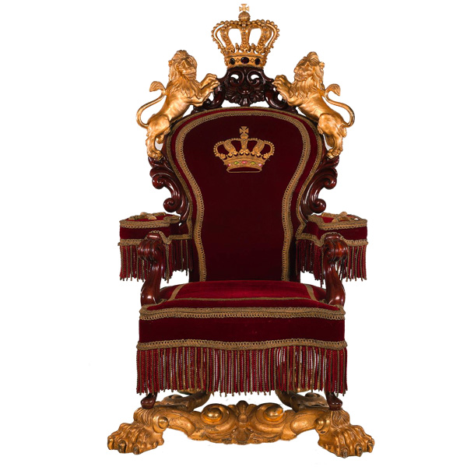
সিংহ চিহ্নিত আসন
সংক্ষিপ্ত করণ
পূর্বপদ
মধ্যপদ
পরপদ
সিংহাসন
ব্যাসবাক্য/ বিগ্রহবাক্য/ সমাস বাক্য
সমস্ত পদ বা সমাসবদ্ধ পদ
প্রত্যেকটি পদ সমস্যমান পদ

Slide 7
একক কাজ
সমাস কি?

Slide 8
সমাস ছয় প্রকার
◊দ্বন্দ্ব সমাস
১। দ্বন্দ্বে উভয়পদ প্রাধান্য পায়। যেমন- আয়-ব্যায়।
২। দ্বিতকে গাই পরপদের গান। সপ্তর্ষী,রথদেখা, কাজলকালো।
৩। বহুব্রীহিতে অন্য বা নতুন অর্থ প্রকাশ পায়।যথা-বীণাপাণি
৪। অব্যয়পদ পূর্বে বসে। যেমন-উপজেলা, নিরামিষ।
◊কর্মধারয় সমাস
◊তৎপুরুষ সমাস
◊বহুব্রীহি সমাস
◊দ্বিগু সমাস
◊অব্যয়ীভাব সমাস

Slide 9
* প্রত্যেকটি সমস্যমান পদের অর্থের প্রাধান্য থাকে
* ব্যাসবাক্যে ও/এবং/আর তিনটি অব্যয় পদ ব্যবহৃত হয়।
* প্রতিটি পদেরই অর্থের প্রাধান্য সমস্ত পদে রক্ষিত।
যেমন - তাল-তমাল, দোয়াত-কলম, আসল-নকল ইত্যাদি।
1.দ্বন্দ সমাস

Slide 10
দ্বন্দ সমাস কয়েক প্রকারে সাধিত হয়
মিলনার্থক শব্দযোগে: উদাহরণ: মা-বাবা, চা- বিস্কুট, ছেলে-মেয়ে, জ্বিন-পরি, ভাই-বোন।
বিরোধার্থক দ্বন্দ্ব সমাস: উদাহরণ: দা-কুমড়া, অহি-নকুল, স্বর্গ-নরক।
বিপরীতার্থক শব্দযোগে:
আয়-ব্যায়, জমা-খরচ, ছোট-বড়, লাভ-লুকসান

Slide 11
অংগবাচক শব্দযোগে:
হাত-পা, নাক-কান, বুক-পিঠ, মাথা-মুণ্ডু ইত্যাদি
সংখ্যাবাচক শব্দযোগে:
সাত-পাঁচ, নয়-ছয়, সাত-সতের, ঊনিশ-বিশ।
সমার্থক শব্দযোগে:
হাট-বাজার, কল-কারখানা, মোল্লা-মৌলভী, খাতা-পত্র।

Slide 12
দুটি সর্বনামযোগে: যা-তা, যে-সে, যথা-তথা, তুমি-আমি, যেখানে-সেখানে।
দুটি ক্রিয়াযোগে: দেখা-শোনা, যাওয়া-আসা, চলা-ফেরা, দেওয়া-থোয়া।
দুটি বিশেষণযোগে: ভালো-মন্দ, কম-বেশি, আসল-নকল, বাকি-বকেয়া।
অলুক দ্বন্দ: যে দ্বন্দ সমাসে সমস্যমান পদের বিভক্তি লোপ হয়না তাকে অলুক দ্বন্দ বলে। যেমন- দুধে-ভাতে, জলে-স্থলে.

Slide 13
জোড়ায় কাজ
দ্বন্দ সমাস
অহি-নকুল
বিরোধার্থক দ্বন্দ
হাট-বাজার
অলুক দ্বন্দ
জলে-স্থলে
সমার্থক দ্বন্দ
হাত-পা
অংগ বাচক দ্বন্দ
দেখা-শুনা
দুটি ক্রিয়াযোগে

Slide 14
২. কর্মধারয় সমাস:
যেখানে বিশেষণ বা বিশেষণভাবাপন্ন পদের সাথে বিশেষ্য বা বিশেষ্যভাবাপন্ন পদের যে সমাস হয় এবং পরপদের অর্থই প্রধান রূপে প্রতীয়মান হয়, তাকে কর্মধারয় সমাস বলে। নীলপদ্ম, কাঁচামিঠা, শান্ত অথচ শিষ্ট।
কর্মধারয় সমাস কয়েক প্রকারে সাধিত হয়।
১। দুটি বিশেষণ পদে একটি বিশেষ্য বোঝালে। যেমন-চালাক-চতুর

Slide 15
2. দুটি বিশেষ্য পদ একই ব্যক্তি বা বস্তুকে বোঝালে। যেমন-যিনি জজ তিনি সাহেব= জজ সাহেব
৩. কার্যে পরস্পরা বোঝাতে। যেমন- ধোয়ামোছা
৪. পূর্বপদে স্ত্রীবাচক বিশেষণ থাকলে কর্মধারয় সমাসে সেটি পুরুষবাচক হয়। যেমন- সুন্দরী যে লতা, মহতী যে কীর্তি।
৫. পরপদে রাজা শব্দে কর্মধারয়ে রাজ হয়। যেমন- মহারাজ
৬। কখনো বিশেষণ পরে আসে , বিশেষ্য আগে যায়। যেমন-আলুসিদ্ধ, অধম যে নর= নরাধম।

Slide 16
কর্মধারয় সমাসের প্রকারভেদ
কর্মধারয় সমাস
মধ্যপদলোপী
উপমান কর্মধারয়
উপমিত কর্মধারয়
রূপক কর্মধারয়

Slide 17
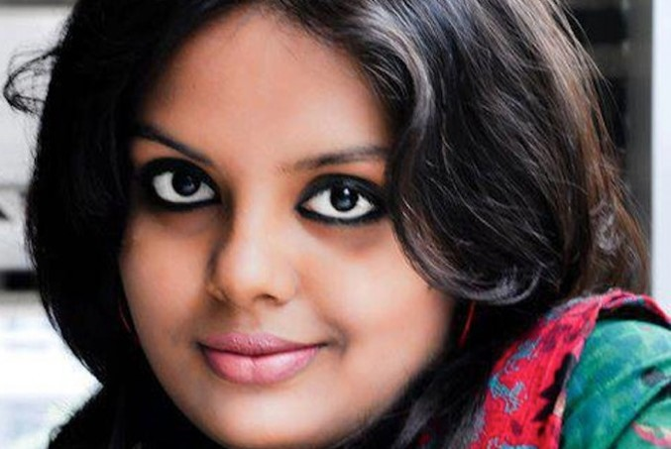
মধ্যপদলোপী কর্মধারয় : যে সমাসে ব্যাসবাক্যের মধ্যপদ লোপ পায়। যেমন-ঝালমুড়ি, ঘরজামাই,সিংহাসন,স্মৃতিসৌধ, সাহিত্য সভা,চিকিৎসাশাস্ত্র।
উপমান কর্মধারয় : সাধারণ ধর্ম বাচক পদের সাথে উপমানবাচক পদের যে সমাস হয়, যেমন- তুষার শুভ্র, অরুণরাঙ্গা। ন্যায় শব্দটি মাঝখানে বসে।
এই সমাসে উপমান এবং উপমেয়র সাধারণ ধর্ম থাকবে। উপমান অর্থ তুলনীয় বস্তু। প্রত্যক্ষ কোন বস্তুর সাথে পরোক্ষ কোন বস্তুর তুলনা করলে প্রত্যক্ষ বস্তুটিকে উপমেয় আর যার সাথে তুলনা করা হয় তাকে উপমান বলা হয়
ভ্রমরের ন্যায় কৃষ্ণকেশ
উপমান+উপমেয়+ সা:ধ:
উপমেয়
উপমান

Slide 18
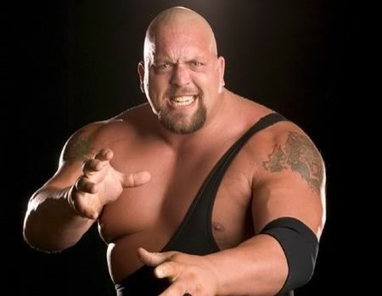
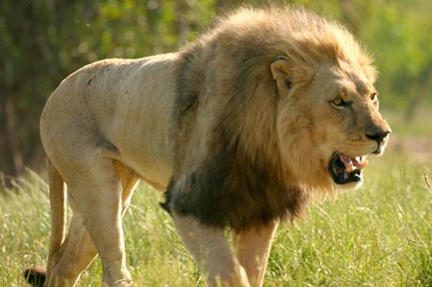
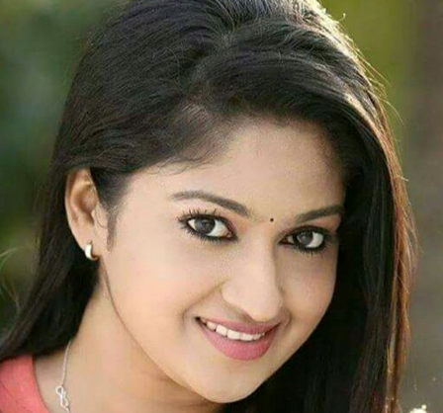
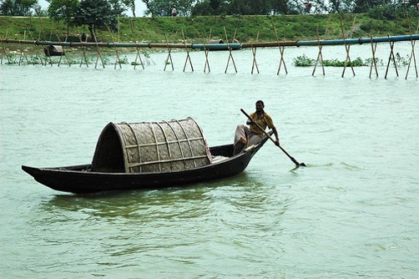
উপমিত কর্মধারয়: সাধারণ গুণের উল্লেখ না করে উপমেয় পদের সাথে উপমানের যে সমাস হয়। যেমন- চন্দ্রমুখ, সিংহপুরুষ।
উপমেয়+উপমান=উপমিত কর্ম
সাধারণ গুণের উল্লেখ নাই
উপমেয়
উপমান
রূপক কর্মধারয়:
উপমান ও উপমেয়ের মধ্যে অভিন্নতা কল্পনা করা হলে রূপক কর্মধারয় সমাস হয়।এ সমাসে উপমেয় পদ পূর্বে বসে ও উপমান পদ পরে বসে এবং সমস্যমান পদে 'রূপ' অথবা 'ই' যোগ করে ব্যাসবাক্য গঠন করা হয়। যেমন: ক্রোধানল, মনমাঝি।
মন এবং মাঝির মধ্যে অভেদ্য কল্পনা

Slide 19
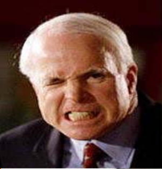
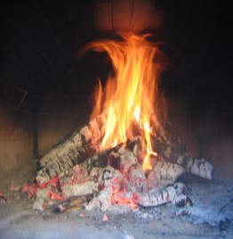
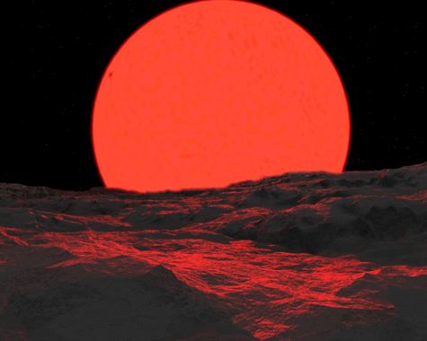
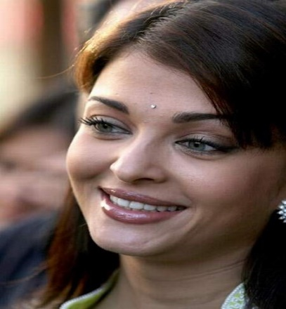
দলীয় কাজ করি
1। মধ্যপদলোপী কর্মধারয় সমাস
২। উপমান কর্মধারয় সমাস
3। উপমিত কর্মধারয় সমাস
৪। রূপক কর্মধারয় সমাস

Slide 20
৩. তৎপুরুষ সমাস
পূর্বপদের বিভক্তি এর লোপে যে সমাস হয় এবং যে সমাসে পরপদের অর্থ প্রধানভাবে বোঝায় তাকে তৎপুরুষ সমাস বলে। তৎপুরুষ সমাসের পূর্বপদে দ্বিতীয়া থেকে সপ্তমী পর্যন্ত যে কোনো বিভক্তি থাকতে পারে এবং পূর্বপদের বিভক্তি অনুসারে এদের নামকরণ করা হয়। যেমন- বিপদকে আপন্ন= বিপদাপন্ন। এখানে দ্বিতীয়া বিভক্তি 'কে' লোপ পেয়েছে বলে এর নাম দ্বিতীয়া তৎপুরুষ সমাস।

Slide 21
◊
তৎপুরুষ সমাস নয় প্রকার। যথা:
দ্বিতীয়া তৎপুরুষ সমাস
পূর্বপদের দ্বিতীয়া বিভক্তি (কে, রে) ইত্যাদি লোপ হয়ে যে সমাস হয়, তাকে দ্বিতীয়া তৎপুরুষ সমাস বলে। যথা: দুঃখকে প্রাপ্ত = দুঃখ প্রাপ্ত, বিপদাপন্ন, রথদেখা।
ব্যাপ্তি অর্থেও দ্বিতীয়া তৎপুরুষ সমাস হয়। যেমন: চিরকাল ব্যাপিয়া সুখী= চিরসুখী। কে,রে, ব্যাপিয়া এই বিভক্তিগুলি দ্বিতীয়া তৎপুরুষ সমাসে হয়।
এরূপ- গা-ঢাকা, বীজবোনা, ভাতরাঁধা, ছেলে-ভুলানো (ছড়া), নভেল-পড়া ইত্যাদি।

Slide 22
তৃতীয়া তৎপুরুষ সমাস
◊ পূর্বপদে তৃতীয়া বিভক্তির (দ্বারা, দিয়া, কর্তৃক ইত্যাদি) লোপে যে সমাস হয়, তাকে তৃতীয়া তৎপুরুষ সমাস বলে। যেমন: মনগড়া, শ্রমলব্ধ, মধুমাখা।
◊পরপদে উন, হীন, শুন্য শব্দ এলে যেমন-বিদ্যাহীন, জ্ঞানশুন্য ইত্যাদি।
◊ পূর্বপদে উপকরণবাচক বিশেষ্যে- হীরকখচিত, রত্নশোভিত, চন্দনচর্চিত ইত্যাদি।

Slide 23
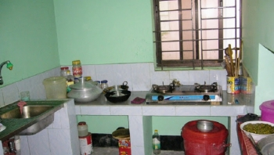
চতুর্থী তৎপুরুষ সমাস:
পূর্বপদে চতুর্থী বিভক্তি (কে, জন্য, নিমিত্ত ইত্যাদি) লোপে যে সমাস হয়, তাকে চতুর্থী তৎপুরুষ সমাস বলে। যেমন: গুরু কে ভক্তি, আরামের জন্য কেদারা= আরামকেদারা, বসতবাড়ি, বিয়ে পাগলা,ছাত্রাবাস,ডাকমাশুল,ইত্যাদি।
রান্নার জন্য ঘর
পঞ্চমী তৎপুরুষ সমাস:
পূর্বপদে পঞ্চমী বিভক্তি (হতে, থেকে ইত্যাদি) লোপে যে তৎপুরুষ সমাস হয় তাকে পঞ্চমী তৎপুরুষ সমাস বলে। যেমন- খাঁচাছাড়া, বিলাতফেরত ইত্যাদি।

Slide 24
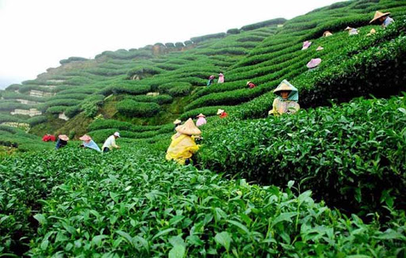
ষষ্ঠী তৎপুরুষ সমাস:
◊পূর্বপদে ষষ্ঠী বিভক্তির (র, এর) লোপ হয়ে যে সমাস হয়, তাকে ষষ্ঠী তৎপুরুষ সমাস বলে। যেমন: রাজার পুত্র= রাজপুত্র, খেয়ার ঘাট= খেয়াঘাট। এরূপ- ছাত্রসমাজ, শ্বশুরবাড়ি ইত্যাদি।
◊ষষ্ঠী তৎপুরুষ সমাসে 'রাজা' স্থলে 'রাজ' এবং 'পিতা', 'মাতা', 'ভ্রাতা' স্থলে 'পিতৃ', 'মাতৃ', 'ভ্রাতৃ' হয়। যেমন: গজনীর রাজা= গজনীরাজ, রাজপুত্র, পিতৃধন,মাতার ইত্যাদি।
চা+এর+বাগান = চায়ের বাগান

Slide 25
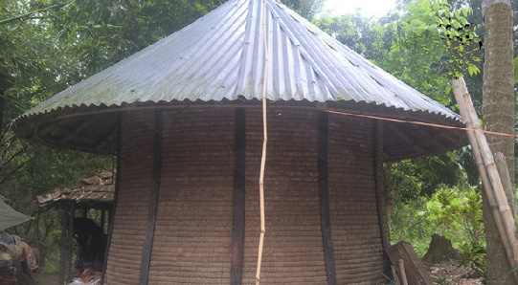
অলুক ষষ্ঠী তৎপুরুষ সমাস:
ঘোড়ার ডিম, মাটির মানুষ, হাতের পাঁচ, মামার বাড়ি, সাপের পা, মনের মানুষ, কলের গান ইত্যাদি। কিন্তু ভ্রাতার পুত্র= ভ্রাতুষ্পুত্র (নিপাতনে সিদ্ধ)।
সপ্তমী তৎপুরুষ সমাস:
◊পূর্বপদে সপ্তমী বিভক্তি (এ, য়, তে ) লোপ হয়ে যে সমাস হয়, তাকে সপ্তমী তৎপুরুষ সমাস বলে। যেমন: গাছে পাকা= গাছপাকা, দিবায় নিদ্রা= দিবানিদ্রা। এরূপ- বাকপটু, গোলাভরা, তালকানা,অকালমৃত্যু ইত্যাদি।
◊সপ্তমী তৎপুরুষ সমাসে কোনো কোনো সময় ব্যাসবাক্যে পরপদ সমস্তপদের পূর্বে আসে। যেমন: পূর্বে ভূত= ভূতপূর্ব, পূর্বে অশ্রুত= অশ্রুতপূর্ব.
গোলা+য় ভরা= গোলাভরা

Slide 26
নঞ্ তৎপুরুষ সমাস
◊ না বাচক নঞ্ অব্যয় (না, নেই, নাই, নয়) পূর্বে বসে যে তৎপুরুষ সমাস হয়, তাকে নঞ্ তৎপুরুষ সমাস বলে। যেমন: ন আচার= অনাচার, ন কাতর= অকাতর। এরূপ- অনাদর, নাতিদীর্ঘ, নাতিখর্ব, অভাব, বেতাল ইত্যাদি।
◊ খাঁটি বাংলায় অ, আ, না কিংবা অনা হয়। যেমন: ন কাল= অকাল বা আকাল। এরূপ- নামঞ্জুর, অকেজো, অজানা, অচেনা, আলুনি, নাছোড়, অনাবাদী ইত্যাদি।
◊ না- বাচক অর্থ ছাড়াও বিশেষ বিশেষ অর্থে নঞ্ তৎপুরুষ সমাস হতে পারে। যেমন: ন বিশ্বাস= অবিশ্বাস (বিশ্বাসের অভাব), ন লৌকিক= অলৌকিক (ভিন্নতা), ন কেশা= অকেশা (অল্পতা), ন সুর= অসুর (বিরোধ), ন কাল= অকাল (অপ্রশস্ত), ন ঘাট= অঘাট (মন্দ)। এরূপ- অমানুষ, অসঙ্গত, অভদ্র, অনন্য, অগম্য ইত্যাদি।

Slide 27
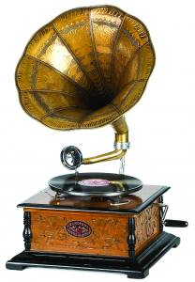
উপপদ তৎপুরুষ সমাস:
যে পদের পরবর্তী ক্রিয়ামূলের সঙ্গে কৃৎ প্রত্যয় যুক্ত হয় সে পদকে উপপদ বলে। কৃদন্ত পদের সাথে উপপদের যে সমাস হয় তাকে উপপদ তৎপুরুষ সমাস বলে। পদ+ধাতু+প্রত্যয়=উপপদ তৎপুরুষ। বাস্তু+হার+আ=উপপদ। কৃৎপ্রত্যয় যুক্ত পদটি কৃদন্ত পদ। যেমন: পড়+উয়া=পড়ুয়া, জল দেয় যা= জলদ, পঙ্কজ ইত্যাদি। এরূপ- গৃহস্থ, সত্যবাদী, ইন্দ্রজিৎ, ছেলেধরা, ধামাধরা,
অলুক তৎপুরুষ সমাস:
যে তৎপুরুষ সমাসে পূর্বপদের বিভক্তি লোপ পায় না, তাকে অলুক তৎপুরুষ সমাস বলে। যেমন: ঘিয়ে ভাজা, কলে ছাঁটা, গরুর গাড়ি ইত্যাদি। তবে
গায়ে-হলুদ, হাতে-খড়ি ইত্যাদি সমস্তপদে পরপদের অর্থ প্রধান।
কল+এর গান= কলের গান

Slide 28
মূল্যায়ন
চতুর্থী তৎপুরুষ
৬ষ্ঠী তৎপুরুষ
৭মী তৎপুরুষ
উপপদ তৎপুরুষ
রান্নাঘর
রান্নাঘর
রান্নাঘর
চা বাগান
চা বাগান
চা বাগান
পঙ্কজ
গোলাভরা
পঙ্কজ
গোলাভরা
গোলাভরা
রান্নাঘর
গোলাভরা
পঙ্কজ
চা বাগান
পঙ্কজ

Slide 29
বাড়ির কাজ
দ্বন্দ সমাস থেকে তৎপুরুষ সমাসের সংজ্ঞা ও উত্তর গুলি পড়বে। পরবর্তী ক্লাসে ১০ টি সমাস নির্ণয় করতে দিব।

Slide 30
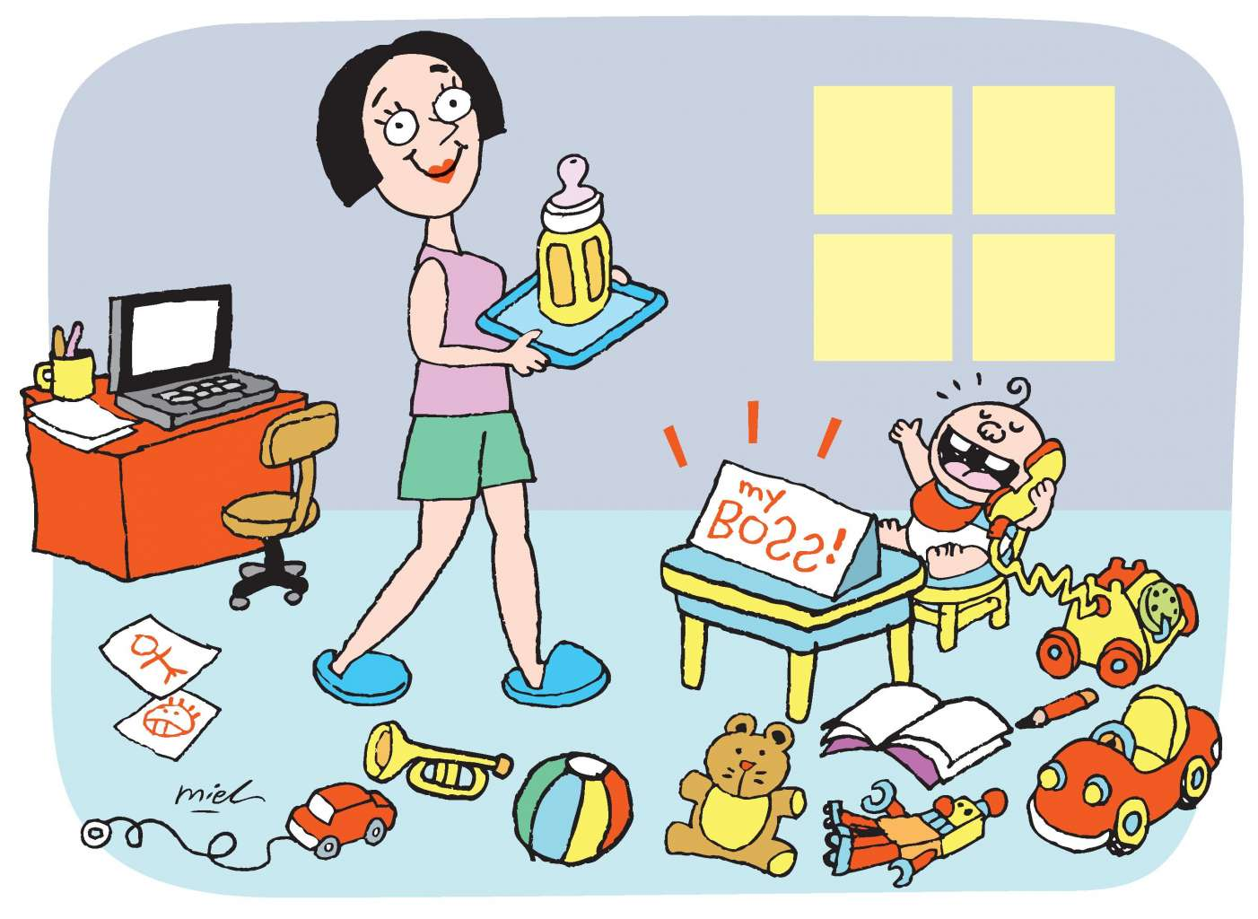
সাথে থাকার জন্য ধন্যবাদ

